Slide 1
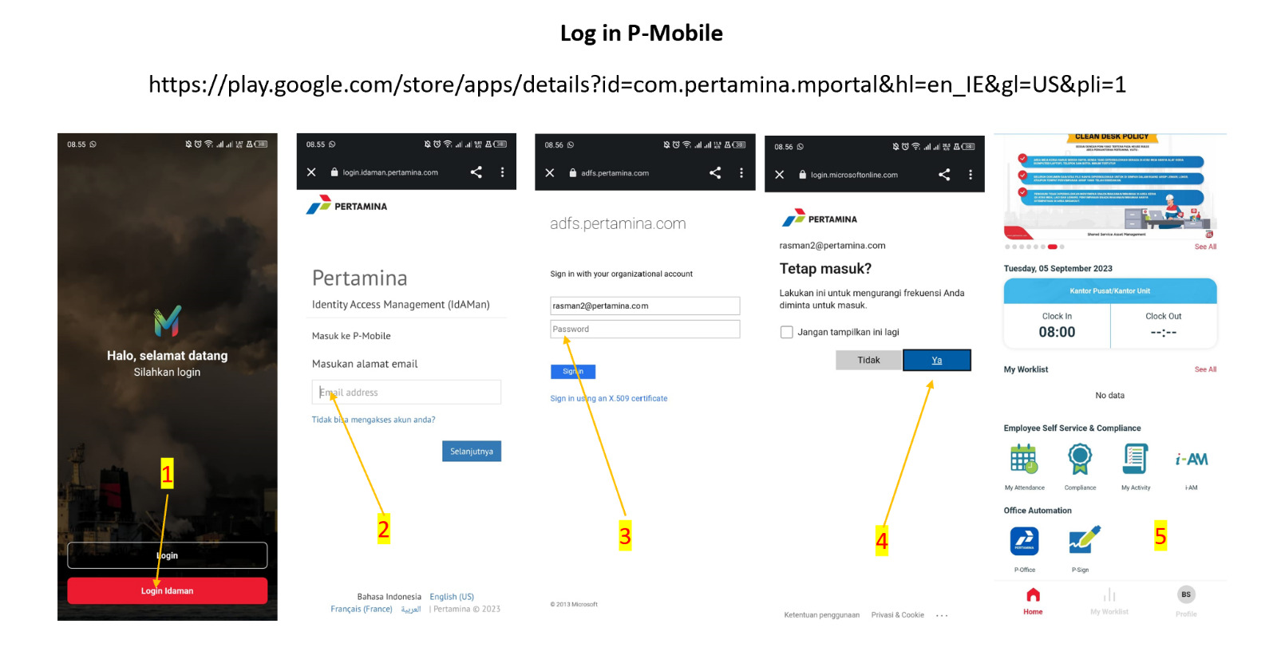
Aplikasi – P Mobile
Note :

Slide 2
Aplikasi – P Mobile
Catatan :
P Mobile hanya dapat digunakan oleh Pekerja Pelita Air
Password Login P Mobile = password email

